Slide 1
Rekayasa Perangkat Lunak
/ Software Engineering
(TTI374)
Pertemuan III :
Managing Software Projects
Oleh: M. Priyono Tri Sulistyanto, S.T., M.Eng

Slide 2
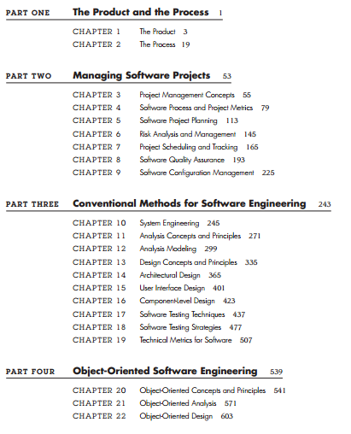
Pokok Bahasan Kuliah
Rekayasa Perangkat Lunak (Teknik Informatika)
2

Slide 3
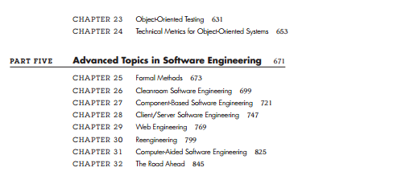
Pokok Bahasan Kuliah (lanjutan)
Rekayasa Perangkat Lunak (Teknik Informatika)
3

Slide 4
Ch 3. Project Management Concept
Bab 3. Konsep manajemen proyek
Rekayasa Perangkat Lunak (Teknik Informatika)
4

Slide 5
Konsep manajemen proyek
Keefektifan manajemen proyek software berfokus pada 4 P : People, Produk, Process, dan Project.
Manajer yang lupa bahwa pekerjaan SE sebagai usaha manusia yang secara intensif, maka akan tidak berhasil dalam manajemen proyek.
Manajer yang gagal dalam mendorong komunikasi dengan customer secara komprehensif, beresiko dalam pembuatan solusi yang benar pada permasalahan yang dihadapi.
Rekayasa Perangkat Lunak (Teknik Informatika)
5

Slide 6
People: Player:
Proses software (atau projek software) dilakukan oleh pemain yang dikategorikan dalam :
Senior manager: mendefinikan isu bisnis yang sering memberi pengaruh besar pada proyek
Projek (technical) manager: merencanakan, memotivasi dan mengorganisaikan practitioner dalam membuat software
Practitioner: memberikan skill teknik yang dibutuhkan untuk merekayasa produk atau aplikasi
Customer: menentukan software yang direkayasa dan stakehorler
End-user: berinteraksi dengan software setelah diproduksi
Rekayasa Perangkat Lunak (Teknik Informatika)
6

Slide 7
People:Team Leader:
Menyarankan kepemimpinan berupa model MOI :
Motivation: kemampuan untuk membuat (menarik /mendorong) orang teknik untuk mengerahkan kemampuan terbaik
Organization: kemampuan untuk mencetak proses sekarang (atau menemukan yang baru) yang dapat memungkinkan konsep awal dibawa ke dalam produk akhir
Idea/Innovation: kemampuan memdorong orang untuk menciptakan produk sottware atau aplikasi
Rekayasa Perangkat Lunak (Teknik Informatika)
7

Slide 8
People: Software Team:
Struktur team terbaik tegantung pada corak/ gaya manajemen, jumlah orang dan tingkatan sklil.
Terdapat 3 macam organisasi team:
Democratic decentralized (DO). Tidak mempunyai pemimpin permanen, koordinator tugas ditunjuk pada waktu yang pendek, pengambilan keputusan dibuat dengan kesepakatan group, komunikasi dalam team bersifat horisontal
Controlled decentralized (CD): ketua ditunjuk untuk koordinasi tugas khusus, ketua kedua bertanggung jawab pada tugas tambahan, pemecahan masalah dalam aktivitas grup,tapi implementasi solusi diatur oleh ketua tim. Komunikasi individu bersifat horisontal, komunikasi hirarki bersifata vertikal
Controlled Centralized(CC): pemecahan masalah dan koordinasi tim internal dikendalikan oleh ketua tim, komunikasi bersifat vertikal
Rekayasa Perangkat Lunak (Teknik Informatika)
8

Slide 9
People: Software Team:
Controlled Centralized(CC): untuk pemecahan masalah sederhana, menyelesaikan tugas dengan cepat
Controlled decentralized (CD): Tim ini membuat solusi lebih baik daripada individu, sehingga tim mempunyai kemungkinan sukses ketika bekerja dalam masalah sulit
Democratic decentralized (DO): tim ini adalah terbaik untuk masalah sulit namun butuh komunikasi yang intensif diantara tim
Rekayasa Perangkat Lunak (Teknik Informatika)
9

Slide 10
Ch 4. Software Process and Project Metrics
Bab 4. Pengukuran Proyek & Proses Perangkat Lunak
Rekayasa Perangkat Lunak (Teknik Informatika)
10

